Slide 1
Προώθηση της Περιφερειακής Ανάπτυξης μέσω της ενίσχυσης των δυνατοτήτων του συστήματος Επαγγελματικής Εκπαίδευσης και Κατάρτισης (ΕΕΚ)

Slide 2
Προσαρμογή στην ψηφιακή επικοινωνία και εξοικείωση με τον ψηφιακό γραμματισμό, την εκπαίδευση πληροφορικής, την τεχνητή νοημοσύνη

Slide 3
Δήλωση
Η υποστήριξη της Ευρωπαϊκής Επιτροπής για την παραγωγή αυτής της δημοσίευσης δεν συνιστά έγκριση του περιεχομένου, το οποίο αντικατοπτρίζει αποκλειστικά τις απόψεις των συντακτών, και η Επιτροπή δεν μπορεί να φέρει ευθύνη για οποιαδήποτε χρήση μπορεί να γίνει των πληροφοριών που περιέχονται σε αυτήν.
Αριθμός έργου Nº: 2021-1-RO01-KA220-VET-000028118

Slide 4
Κοινοπραξία

Slide 5
01
Ψηφιακή γραφίδα
02
6 στοιχεία ψηφιακής ικανότητας
03
4 Αρχές της Ψηφιακής Γραφίδας
Περιεχόμενο
04
Τεχνολογία και Εκπαίδευση :
05
Τεχνητή Νοημοσύνη - Παραδείγματα, Οφέλη, Τύποι
06
Αναφορές

Slide 6
Τι είναι η ψηφιακή γραφίδα;
Νόημα και σημασία
Η ψηφιακή γραφίδα σημαίνει να έχετε τις δεξιότητες που χρειάζεστε για να ζήσετε, να μάθετε και να εργαστείτε σε μια κοινωνία όπου η επικοινωνία και η πρόσβαση σε πληροφορίες γίνεται όλο και περισσότερο μέσω ψηφιακών τεχνολογιών όπως διαδικτυακές πλατφόρμες, κοινωνικά δίκτυα και κινητές συσκευές.
Η ανάπτυξη των critical thinking skills (PDF, 128 kB) είναι ουσιώδους σημασίας όταν αντιμετωπίζετε τόσες πολλές πληροφορίες σε διάφορες μορφές - η αναζήτηση, ο διαχωρισμός, η αξιολόγηση, η εφαρμογή και η παραγωγή πληροφοριών απαιτούν όλες την κριτική σκέψη.

Slide 7
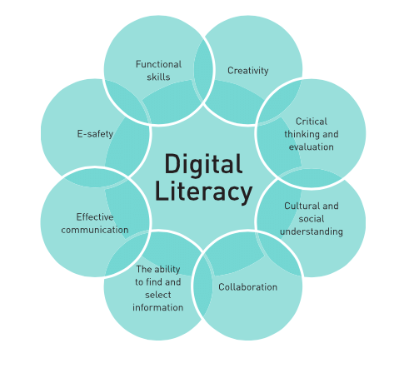
Τι είναι η ψηφιακή γραφίδα;
Κάποιες πτυχές
Η επικοινωνία αποτελεί επίσης ένα κρίσιμο στοιχείο της ψηφιακής γραφίδας. Κατά την επικοινωνία σε εικονικά περιβάλλοντα, η ικανότητα να εκφράζετε σαφώς τις ιδέες σας, να κάνετε σχετικές ερωτήσεις, να διατηρείτε τον σεβασμό και να δημιουργείτε εμπιστοσύνη είναι εξίσου σημαντική με την επικοινωνία πρόσωπο με πρόσωπο.
Θα χρειαστείτε επίσης πρακτικές δεξιότητες στη χρήση τεχνολογίας για την πρόσβαση, διαχείριση, επεξεργασία και δημιουργία πληροφοριών με ηθικό και αειφόρο τρόπο. Είναι μια συνεχής διαδικασία μάθησης λόγω των συνεχών νέων εφαρμογών και ενημερώσεων, αλλά ο μελλοντικός εαυτός σας θα σας ευγνωμονεί αν διατηρήσετε την ψηφιακή σας ζωή τακτοποιημένη!

Slide 8
Τι είναι η ψηφιακή γραφίδα;
Η ψηφιακή γραφίδα είναι πραγματικά σημαντική στον 21ο αιώνα.
Θα είναι επίσης πραγματικά σημαντική στο μέλλον όταν εισέρχεστε στον επαγγελματικό κόσμο. Στον χώρο εργασίας σας, θα απαιτηθεί να αλληλεπιδράτε με ανθρώπους σε ψηφιακά περιβάλλοντα, να χρησιμοποιείτε πληροφορίες με κατάλληλο τρόπο και να δημιουργείτε νέες ιδέες και προϊόντα συνεργατικά. Πάνω από όλα, θα πρέπει να διατηρείτε την ψηφιακή σας ταυτότητα και ευεξία καθώς ο ψηφιακός κόσμος συνεχίζει να αλλάζει με γρήγορους ρυθμούς.

Slide 9
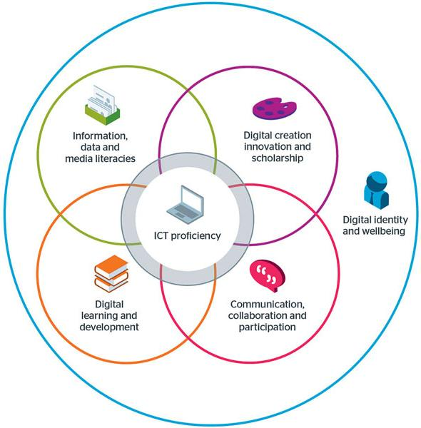
6 Στοιχεία Ψηφιακής Ικανότητας
Εδώ μπορείτε να μάθετε περισσότερα για τα έξι στοιχεία της ψηφιακής ικανότητας, όπως μοντελοποιήθηκαν από το Jisc. Το παρακάτω μοντέλο του Jisc απεικονίζει την ιδέα ότι η ικανότητα στις Τεχνολογίες Πληροφορίας και Επικοινωνίας (ΤΠΕ) είναι ένας κεντρικός πυρήνας, ενώ άλλες δεξιότητες επικαλύπτονται και βασίζονται σε αυτήν την ικανότητα, ενώ πάνω από όλα αυτά είναι η ψηφιακή μας ταυτότητα και ευζωία.
Η δομή αυτή χρησιμοποιείται συνήθως από ψηφιακούς ηγέτες και προσωπικό με συνολική ευθύνη για την ανάπτυξη της ψηφιακής ικανότητας στον οργανισμό τους. Ωστόσο, μπορεί να χρησιμοποιηθεί από το προσωπικό σε οποιονδήποτε ρόλο και από τους φοιτητές σε οποιοδήποτε εκπαιδευτικό περιβάλλον.

Slide 10
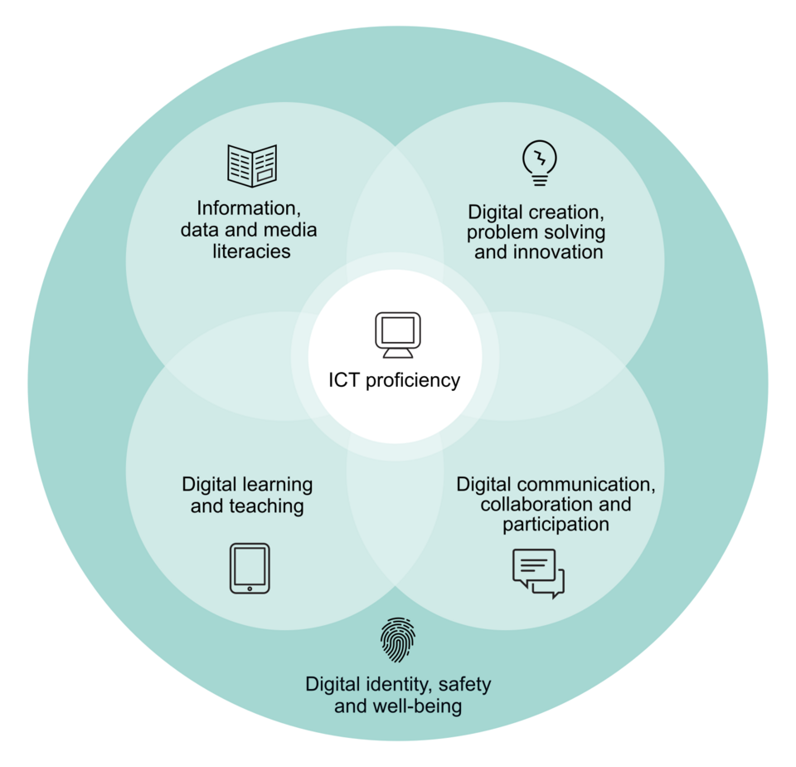
6 Στοιχεία Ψηφιακής Ικανότητας - Λίστα
Επάρκεια στην Πληροφορική και Επικοινωνίες (Λειτουργικές δεξιότητες)
Η χρήση συσκευών, εφαρμογών, λογισμικού και υπηρεσιών που βασίζονται στις ΤΠΕ.
Η χρήση εργαλείων που βασίζονται στις ΤΠΕ για την αποτελεσματική, παραγωγική και ποιοτική εκτέλεση καθηκόντων.
2. Πληροφορική, δεδομένα και πολυμεσική παιδεία (Κριτική χρήση)
Η ικανότητα να βρίσκετε, αξιολογείτε, διαχειρίζεστε, διαμορφώνετε και μοιράζεστε ψηφιακές πληροφορίες.
Η ικανότητα να συλλέγετε, διαχειρίζεστε, έχετε πρόσβαση και χρησιμοποιείτε ψηφιακά δεδομένα.
Η ικανότητα να αντιλαμβάνεστε κριτικά και να ανταποκρίνεστε σε μηνύματα σε διάφορα ψηφιακά μέσα.

Slide 11
6 Στοιχεία Ψηφιακής Ικανότητας - Λίστα
3. Ψηφιακή δημιουργία, επίλυση προβλημάτων και καινοτομία (Δημιουργική παραγωγή)
Η ικανότητα να σχεδιάζετε και/ή δημιουργείτε νέα ψηφιακά έργα και υλικά.
Η ικανότητα να χρησιμοποιείτε ψηφιακά στοιχεία για την επίλυση προβλημάτων και την απάντηση σε ερωτήσεις.
Η ικανότητα να υιοθετείτε και να αναπτύσσετε νέες πρακτικές με τη χρήση της ψηφιακής τεχνολογίας.
4. Ψηφιακή μάθηση και ανάπτυξη (Ανάπτυξη)
Η ικανότητα να συμμετέχετε και να επωφελείστε από ψηφιακές ευκαιρίες μάθησης.
Η ικανότητα να υποστηρίζετε και να αναπτύσσετε άλλους σε περιβάλλοντα πλούσια σε ψηφιακές τεχνολογίες.

Slide 12
6 στοιχεία ψηφιακής ικανότητας - συνέχεια
5. Ψηφιακή επικοινωνία, συνεργασία και συμμετοχή (Συμμετοχή)
Η ικανότητα να επικοινωνείτε αποτελεσματικά σε ψηφιακά μέσα και χώρους.
Η ικανότητα να συμμετέχετε σε ψηφιακές ομάδες και ομάδες εργασίας.
Η ικανότητα να συμμετέχετε, να διευκολύνετε και να δημιουργείτε ψηφιακά δίκτυα.
6. Ψηφιακή ταυτότητα και ευημερία (Αυτοπραγμάτωση)
Η ικανότητα να αναπτύσσετε και να προβάλλετε μια θετική ψηφιακή ταυτότητα ή ταυτότητες και να διαχειρίζεστε το ψηφιακό σας κύρος.
Η ικανότητα να φροντίζετε την προσωπική σας υγεία, ασφάλεια, σχέσεις και ισορροπία ανάμεσα στην εργασία και τη ζωή σας σε ψηφιακά περιβάλλοντα.

Slide 13
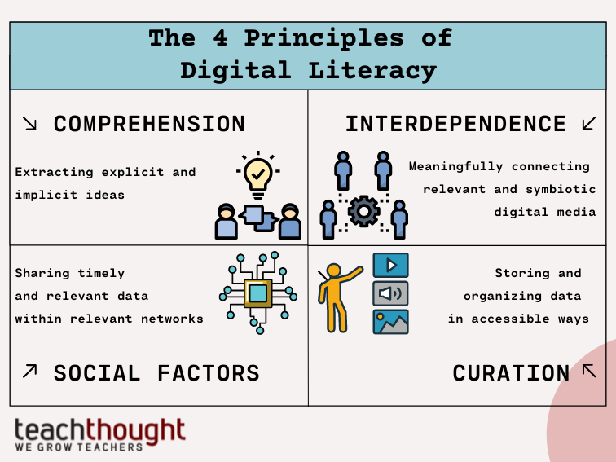
4 Αρχές Ψηφιακού Γραμματισμού
1. Κατανόηση
Η πρώτη αρχή του ψηφιακού γραμματισμού είναι απλά η κατανόηση - η ικανότητα να εξάγετε αναφορικές και συγκεκριμένες ιδέες από ένα μέσο.
2. Αλληλεξάρτηση
Η δεύτερη αρχή του ψηφιακού γραμματισμού είναι η αλληλεξάρτηση - πώς ένα μέσο συνδέεται με ένα άλλο, είτε δυνητικά, μεταφορικά, ιδανικά ή κυριολεκτικά. Λίγα μέσα δημιουργούνται με σκοπό την απομόνωση, και η δημοσίευση είναι πιο εύκολη από ποτέ πριν.
Λόγω της αφθονίας των μέσων, είναι απαραίτητο τα μέσα να μην συνυπάρχουν απλά, αλλά να συμπληρώνουν ο ένας τον άλλο.

Slide 14
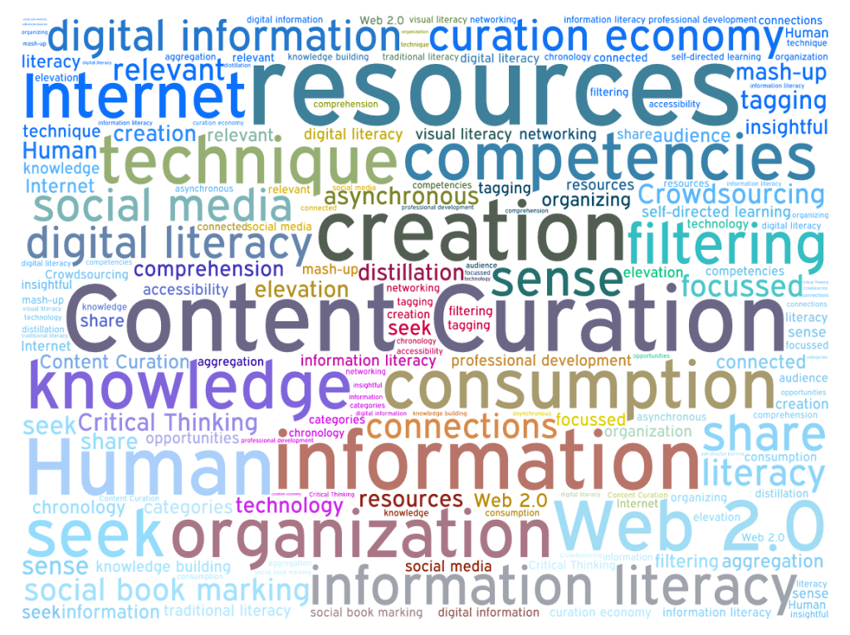
4 Αρχές Ψηφιακού Γραμματισμού
3. Κοινωνικοί Παράγοντες
Η κοινοποίηση δεν είναι πλέον απλώς ένας τρόπος προσωπικής ταυτότητας ή διανομής, αλλά μπορεί να δημιουργήσει μηνύματα από μόνη της. Ποιος μοιράζεται τι σε ποιους μέσω ποιων καναλιών μπορεί όχι μόνο να καθορίσει τη μακροπρόθεσμη επιτυχία των μέσων, αλλά μπορεί να δημιουργήσει οργανικά οικοσυστήματα πηγών, κοινοποίησης, αποθήκευσης και, τελικά, ανασυσκευασίας των μέσων.
4. Συλλογή
Η συλλογή περιλαμβάνει τον οργανισμό, την αποθήκευση και τη διατήρηση ψηφιακών δεδομένων. Δεδομένου ότι όχι όλο το ψηφιακό περιεχόμενο δημιουργείται ισότιμα, είναι σημαντικό για την κοινωνία να σκεφτεί ποιο περιεχόμενο πρέπει να διατηρηθεί και γιατί. Οι προσπάθειες διατήρησης θα περιλαμβάνουν την επιλογή και την επικέντρωση σε νόηματα ψηφιακού περιεχομένου που αξίζει να συλλεχθούν.

Slide 15
Τα 10 κορυφαία οφέλη της ψηφιακής μάθησης
Είναι η ψηφιακή μάθηση το μέλλον;
Σύμφωνα με την Solutionpath, ειδικούς στην ψηφιακή μάθηση, "Είναι πλέον ευρέως αναγνωρισμένο από τα ιδρύματα ότι η ψηφιοποίηση στην εκπαίδευση είναι κρίσιμη για την παροχή θετικών εκπαιδευτικών εμπειριών και επιλογής για τους φοιτητές, προωθώντας τη μελλοντική καινοτομία στην πρακτική, την παροχή, και φυσικά, την επιβίωση στο νέο ψηφιακό κόσμο, καθώς η πρόσβαση στην εκπαίδευση γίνεται μια παγκόσμια υπηρεσία."
Υπάρχουν αρκετοί λόγοι για τους οποίους η ψηφιακή μάθηση είναι επωφελής τόσο για τους φοιτητές όσο και για τα εκπαιδευτικά ιδρύματα. Εδώ είναι οι κορυφαίοι 10 από αυτούς:
1. Πλήρης πρόσβαση στο υλικό. 2. Ευκολία στη συνεργασία. 3. Περισσότεροι πόροι. 4. Καλύτερη αλληλεπίδραση. 5. Εξατομικευμένη μάθηση. 6. Ευκολία υιοθέτησης νέων ψηφιακών στρατηγικών μάθησης. 7. Προετοιμασία για την εργασία. 8. Δημιουργία κοινοτήτων μεταξύ των συμμαθητών. 9. Ενισχύει την ευτθύνη. 10. Παρακολούθηση προόδου μαθητών.

Slide 16
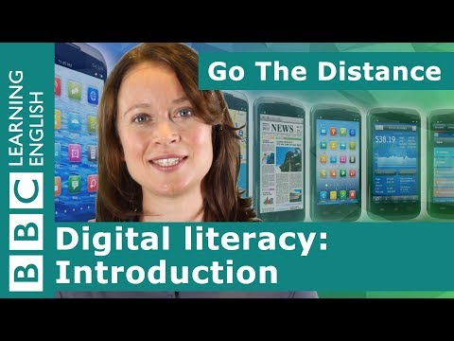
Βίντεο: Τι είναι ο ψηφιακός γραμματισμός - περίληψη
Με την επίδραση των κοινωνικών μέσων ενημέρωσης, οι δεξιότητες ψηφιακής παιδείας περιλαμβάνουν πλέον ένα ευρύ φάσμα δεξιοτήτων, όπως το ανέβασμα περιεχομένου στο YouTube και ο κοινοποιητικός ρόλος στο Facebook.
Ειδικά στον συνδεδεμένο, διαδικτυακό κόσμο στον οποίο ζούμε σήμερα, υπάρχουν ορισμένες ουσιώδεις δεξιότητες ψηφιακής παιδείας που χρειαζόμαστε για να επιτύχουμε τους στόχους μας και να ζούμε την καθημερινότητά μας
Ορισμένα παραδείγματα δεξιοτήτων ψηφιακής παιδείας είναι:
Χρήση του τηλεφώνου για τον έλεγχο των ηλεκτρονικών μηνυμάτων.
Χρήση ενός διαδικτυακού μηχανής αναζήτησης για να βρεθεί η απάντηση σε μια ερώτηση.
Χρήση της διαδικτυακής αναζήτησης για την ολοκλήρωση ενός ερευνητικού έργου.
Δημιουργία ενός προφίλ σε μια πλατφόρμα κοινωνικής δικτύωσης.

Slide 17
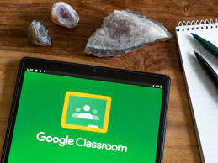
Τεχνολογία και εκπαίδευση: Google Classroom
Το Google Classroom είναι ένα Σύστημα Διαχείρισης Μάθησης (LMS) που προσφέρεται από την Google για τους εκπαιδευτικούς. Αυτή η εφαρμογή παρέχει ένα κεντρικό σημείο επικοινωνίας με τους μαθητές, δυνατότητα υποβολής ερωτήσεων και διαμόρφωσης εργασιών.
Τι μπορείτε να κάνετε με το Classroom;
Ξεκινήστε μια βιντεοσυνάντηση.
Δημιουργήστε και διαχειριστείτε τάξεις, εργασίες και βαθμολογίες online χωρίς χρήση χαρτιού.
Προσθέστε υλικό στις εργασίες σας, όπως βίντεο από το YouTube, έρευνες μέσω Google Forms και άλλα αντικείμενα από το Google Drive.
Δώστε άμεσα και σε πραγματικό χρόνο, ανατροφοδότηση.

Slide 18
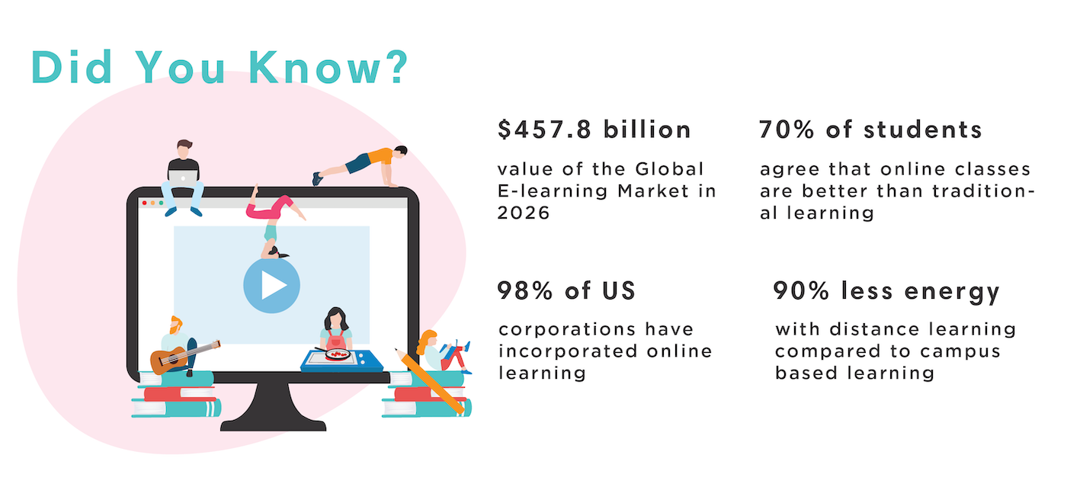
Online Στατιστικά Μάθησης
Κορυφαία γεγονότα και στατιστικά στοιχεία το 2022
Δεν είναι μυστικό ότι η διαδικτυακή μάθηση γίνεται όλο και πιο δημοφιλής, με τον παγκόσμιο κλάδο της ηλεκτρονικής εκπαίδευσης να αναμένεται να φτάσει την αξία των 1 τρισ. δολαρίων έως το 2027. Ολοένα και περισσότεροι φοιτητές μεταβαίνουν σε διαδικτυακές πλατφόρμες μάθησης, είτε πρόκειται για φοιτητές μεταπτυχιακού επιπέδου είτε για ενήλικους μαθητές που επιθυμούν να αποκτήσουν νέες δεξιότητες και να προωθήσουν την καριέρα τους. Ο αριθμός των εγγραφών σε διαδικτυακές πλατφόρμες μάθησης αυξήθηκε συνεχώς κάθε χρόνο την τελευταία δεκαετία και γνώρισε μια τεράστια αύξηση λόγω της πανδημίας του Covid-19.

Slide 19
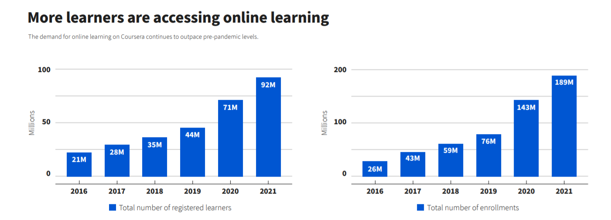
3 διαγράμματα: Παγκόσμια ανάπτυξη στην ηλεκτρονική μάθηση
Η διαδικτυακή πλατφόρμα μάθησης Coursera κυκλοφόρησε την Ετήσιο Αναφορά του για το 2021, η οποίο δείχνει ότι περισσότεροι από 20 εκατομμύρια νέοι μαθητές εγγράφηκαν σε μαθήματα την προηγούμενη χρονιά, αντιστοιχώντας στη συνολική αύξηση των τριών προπανδημιακών ετών.
Η αύξηση αυτή συνεχίζει μια ανοδική τάση που προϋπήρχε της πανδημίας αλλά έχει αποκτήσει από τότε ώθηση.

Slide 20
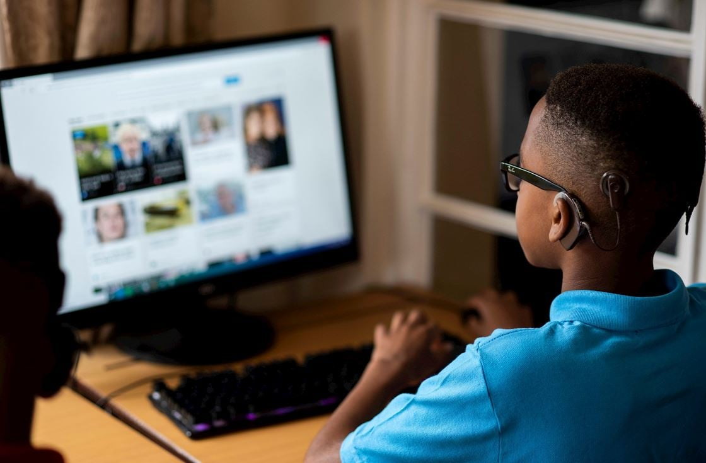
Πώς η ψηφιακή καινοτομία βελτιώνει τη ζωή των κωφών και ατόμων με προβλήματα ακοής;
Οι επαγγελματίες με αναπηρία ακοής μπορούν τώρα να κλείνουν αυτές τις υπηρεσίες απομακρυσμένα, αμέσως, μέσω διάσκεψης ή κλήσης Skype και να πληρώνουν μόνο για το χρόνο που χρησιμοποιούν. Ξαφνικά, υπάρχει ένας ολόκληρο φάσμα νέων εργασιακών επικοινωνιών που είναι φυσιολογικές και οικονομικά προσιτές και μπορούν να βοηθήσουν τα άτομα με αναπηρία ακοής να βρουν δουλειά και να πετύχουν στον εργασιακό τους χώρο. Υπηρεσίες υψηλής τεχνολογίας που ήταν προηγουμένως απρόσιτες για το μεγαλύτερο μέρος των ανθρώπων είναι τώρα τόσο φθηνές ώστε να είναι μια καθημερινή πραγματικότητα. Το διαδίκτυο έχει αποτελέσει μια τεράστια δυναμική δημοκρατοποίησης, ανατρέποντας αγορές και ανοίγοντας νέες ευκαιρίες. Στους χώρους εργασίας σε ολόκληρη τη Βρετανία, οι άνθρωποι με αναπηρία ακοής θα σας πουν: υπάρχει μια ήσυχη επανάσταση σε εξέλιξη.

Slide 21
Πώς η ψηφιακή καινοτομία βελτιώνει τη ζωή των κωφών και ατόμων με προβλήματα ακοής;
Ιδού μια ανθρώπινη ιστορία για να δείξουμε ένα παράδειγμα. Ο Matthew Johnston είναι κωφός από τη γέννησή του. Πάντα φορούσε ακουστικά βοηθήματα. Ωστόσο, όταν ανακάλυψε την Ai-Live στα τριάντα του, αποφάσισε να ενταχθεί σε μια μικρή ιδιωτική εταιρεία ως τεχνικός διευθυντής. Ο κύριος ρόλος του ήταν η συνάντηση με πιθανούς πελάτες και η διαχείριση μιας ομάδας συμβούλων. Καθώς οι περισσότεροι σύμβουλοι βρίσκονταν στις τοποθεσίες των πελατών, η διαδικτυακή υποσημείωση ήταν πολύ σημαντική για να μπορεί να επικοινωνεί συνεχώς μαζί τους. Πλέον εργάζεται για την IG, μια εταιρεία συναλλαγών στις χρηματοπιστωτικές αγορές, και χρησιμοποιεί τόσο διαδικτυακή όσο και συμβατική υποσημείωση συνεχώς. Ο Matthew δηλώνει: "Μου επέτρεψαν να βελτιώσω περαιτέρω τις προοπτικές μου στην καριέρα μου και να εργαστώ με μεγαλύτερη αυτοπεποίθηση".

Slide 22
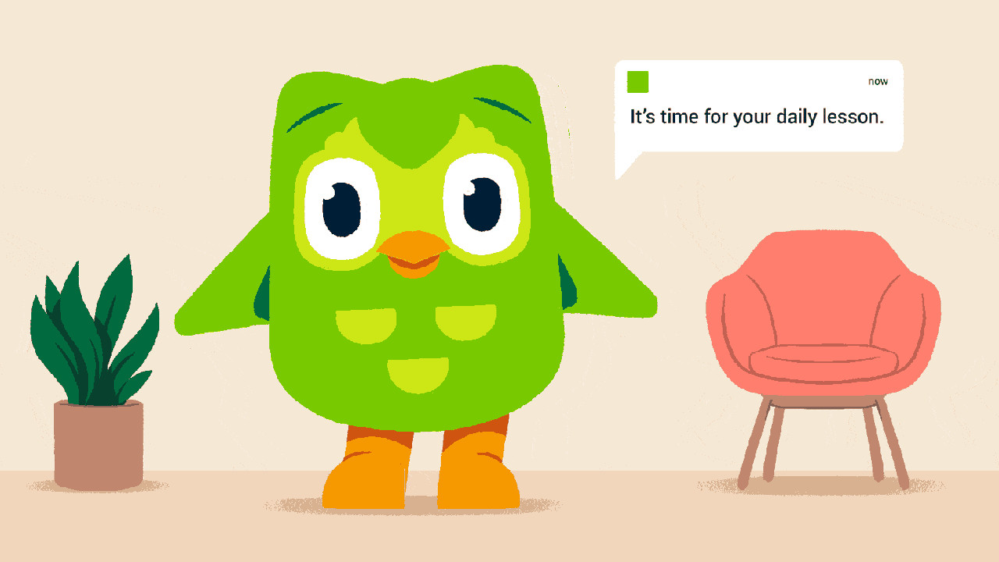
Η δύναμη της παιχνιδοποίησης
Μελέτη περίπτωσης: Πώς η Duolingo χρησιμοποιεί την παιχνιδιοποίηση για να αυξήσει το ενδιαφέρον των χρηστών;
"Δημιουργήσαμε τη Duolingo το 2011 με αποστολή να αναπτύξουμε την καλύτερη εκπαίδευση στον κόσμο και να την καταστήσουμε παγκοσμίως προσβάσιμη. Πάντα θεωρούσα ότι η οικονομική ανισότητα είναι ένα από τα μεγαλύτερα προβλήματα που αντιμετωπίζει η ανθρωπότητα, και η εκπαίδευση είναι ο καλύτερος τρόπος για να βοηθήσουμε τους περισσότερους ανθρώπους σε όλο τον κόσμο να βελτιώσουν τις ζωές τους. Το όραμά μας είναι να δημιουργήσουμε έναν κόσμο όπου τα περισσότερα χρήματα δεν μπορούν να σου αγοράσουν μια καλύτερη εκπαίδευση." - Luis von Ahn, Διευθύνων Σύμβουλος
Η Duolingo έχει αυξηθεί σε τεράστια κλίμακα, με πάνω από 500 εκατομμύρια συνολικούς χρήστες και περίπου 40 εκατομμύρια μηνιαίους ενεργούς χρήστες, καλύπτοντας κάθε χώρα στον κόσμο. Προσφέρουν 98 μαθήματα γλωσσών που διδάσκουν 39 διαφορετικές γλώσσες.
Η Duolingo είναι γνωστή για τις συνεχείς ειδοποιήσεις της (σχεδόν υπερβολικές). Έχει γίνει ακόμα και τόσο μεγάλο φαινόμενο μέμο, ώστε η Duolingo έχει γράψει σε ένα άρθρο στον ιστότοπό της σχετικά με τη διαδικασία των ειδοποιήσεών της, αναφέροντας "την τεχνητή νοημοσύνη πίσω από το meme".
Για κάποιους, αυτές οι ειδοποιήσεις μπορεί να είναι ενοχλητικές, αλλά για άλλους αποτελούν την καθημερινή πηγή ενθάρρυνσης και ωθούν τους χρήστες να συνεχίσουν την εκμάθηση της γλώσσας.

Slide 23
Παιχνιδοποίηση: Τα Καλά και τα Κακά
Η Duolingo κατάφερε να χτίσει μια αρκετά στέρεα βάση για τη δημιουργία ενός πραγματικά συναρπαστικού σχεδιασμού με κεντρική έμφαση στον παίκτη. Χρησιμοποιώντας όλους τους οκτώ πυλώνες του πλαισίου Octalysis, η Duolingo παρέχει ένα αίσθημα σκοπού, πρόκλησης και σαφούς ανατροφοδότησης κατά τη διάρκεια της μάθησης και δημιουργεί έναν διασκεδαστικό, εθελοντικό τρόπο για να μάθετε για όσους έχουν περιορισμένο χρόνο.
Σε αυτό το βίντεο θα δείτε επιτυχείς και μη επιτυχείς τρόπους χρήσης της παιχνιδοποίησης, συμπεριλαμβανομένης της εφαρμογής Duolingo.

Slide 24
Ένα άλλο παράδειγμα παιχνιδοποίησης
Το TimeHeroes είναι η μεγαλύτερη πλατφόρμα εθελοντισμού στη Βουλγαρία. Ταιριάζει εθελοντές με αιτήματα που χρειάζονται υποστήριξη. Μπορείτε να βρείτε όλα τα εθελοντικά αιτήματα σε ένα μέρος. Η πλατφόρμα είναι υψηλά παιχνιδοποιημένη, παρουσιάζοντας σήματα, πόντους κ.λπ., τα οποία ενθαρρύνουν τους χρήστες να συμβάλουν σε νόηματα αξίας. Η πλατφόρμα αποτελεί ένα εξαιρετικό παράδειγμα χρήσης της τεχνολογίας για ένα υψηλότερο καλό.
Πώς λειτουργεί;
Οι πόντοι και τα σήματα συσσωρεύονται σύμφωνα με μυστηριώδεις κανόνες (με ένα στοιχείο έκπληξης). Ωστόσο, δεν θα είναι κακό να υποστηρίξετε πολλές αποστολές, να ανεβάσετε φωτογραφίες και ιστορίες για το πώς πήγαν (μετά από κάθε αποστολή, λαμβάνετε ένα ηλεκτρονικό μήνυμα), να προσκαλέσετε φίλους να μοιραστούν τα ταλέντα τους στον ιστότοπο και ούτω καθεξής. Να γίνετε ένας πραγματικός ήρωας.

Slide 25
Περίληψη
Ψηφιακή παιδεία αφορά την ικανότητα να αντιληφθεί κανείς τα ψηφιακά μέσα ενημέρωσης. Αυτό επιτυγχάνεται μέσω εννοιολογικών και βιώσιμων μορφών κατανάλωσης και κατανομής που βελτιώνουν τη δυνατότητα του ατόμου να συμβάλλει σε μια αυθεντική κοινότητα. Αυτό περιλαμβάνει την ικανότητα ανάλυσης, κατάταξης και δράσης απέναντι στα αμέτρητα ψηφιακά μέσα που οι πολίτες του 21ου αιώνα συναντούν καθημερινά.
Η ψηφιακή παιδεία αποτελεί ένα ολοένα και πιο σημαντικό παράγοντα στην εκπαίδευση από μικρή ηλικία. Στην εκπαίδευση, η ψηφιακή παιδεία απαιτεί από τους μαθητές να αναπτύξουν συγκεκριμένες δεξιότητες ψηφιακής παιδείας κατά την ανάγνωση και αλληλεπίδραση με το περιεχόμενο στο διαδίκτυο, το οποίο μπορεί να περιλαμβάνει ενσωματωμένους πόρους όπως υπερσυνδέσεις, ηχητικά αποσπάσματα, γραφήματα ή διαγράμματα που απαιτούν αποφάσεις από τους μαθητές. Οι μαθητές σήμερα ζητείται να προχωρήσουν ένα βήμα παραπέρα και να δημιουργήσουν, να συνεργαστούν και να μοιραστούν ψηφιακό περιεχόμενο και να το πράξουν με ευθύνη.Λόγω αυτών των λόγων, οι εκπαιδευτικοί πρέπει να κατανοήσουν τη σημασία των ψηφιακών δεξιοτήτων για τους μαθητές και τη διδασκαλία της ψηφιακής παιδείας στην τάξη.

Slide 26
Τεχνητή νοημοσύνη

Slide 27
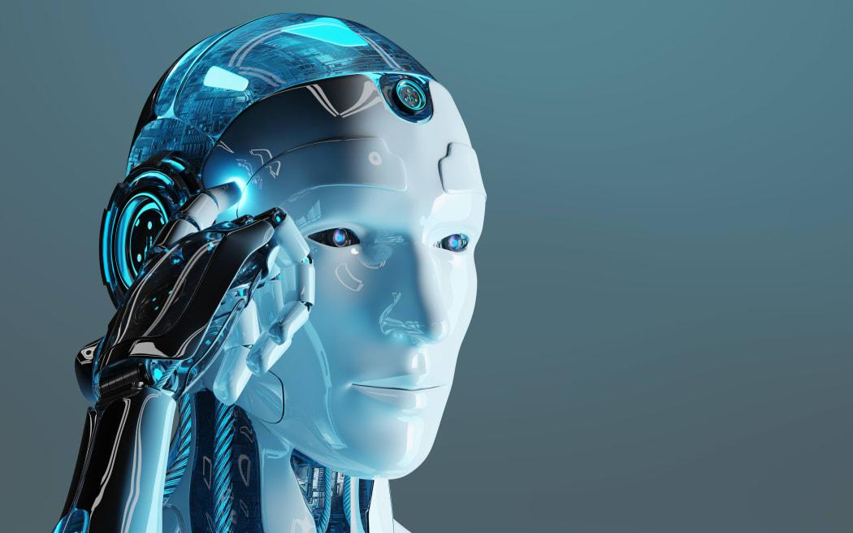
Τι είναι η Τεχνητή Νοημοσύνη;
Η τεχνητή νοημοσύνη αξιοποιεί υπολογιστές και μηχανές για να μιμηθεί τις ικανότητες επίλυσης προβλημάτων και λήψης αποφάσεων του ανθρώπινου νου.
Ποια είναι η κύρια τεχνητή νοημοσύνη;
Η τεχνητή νοημοσύνη είναι η προσομοίωση των διεργασιών της ανθρώπινης νοημοσύνης από μηχανές, ιδιαίτερα από υπολογιστικά συστήματα. Συγκεκριμένες εφαρμογές της τεχνητής νοημοσύνης περιλαμβάνουν τα συστήματα εμπειρογνωμόνων, την επεξεργασία φυσικής γλώσσας, την αναγνώριση φωνής και την όραση των μηχανών.

Slide 28
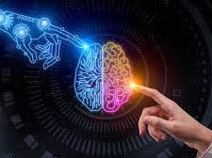
Τύποι τεχνητής νοημοσύνης
1. Απόλυτα αντιδραστικό
Αυτές οι μηχανές δεν έχουν καμία μνήμη ή δεδομένα με τα οποία να εργαστούν, εξειδικεύονται μόνο σε ένα πεδίο εργασίας. Για παράδειγμα, σε ένα παιχνίδι σκάκι, η μηχανή παρατηρεί τις κινήσεις και προβαίνει στην καλύτερη δυνατή απόφαση για να κερδίσει.
2. Περιορισμένη μνήμη
Αυτές οι μηχανές συλλέγουν προηγούμενα δεδομένα και συνεχίζουν να τα προσθέτουν στη μνήμη τους. Έχουν αρκετή μνήμη ή εμπειρία για να πάρουν τις κατάλληλες αποφάσεις, αλλά η μνήμη είναι περιορισμένη. Για παράδειγμα, αυτή η μηχανή μπορεί να προτείνει ένα εστιατόριο με βάση τα δεδομένα τοποθεσίας που έχουν συλλεχθεί.

Slide 29
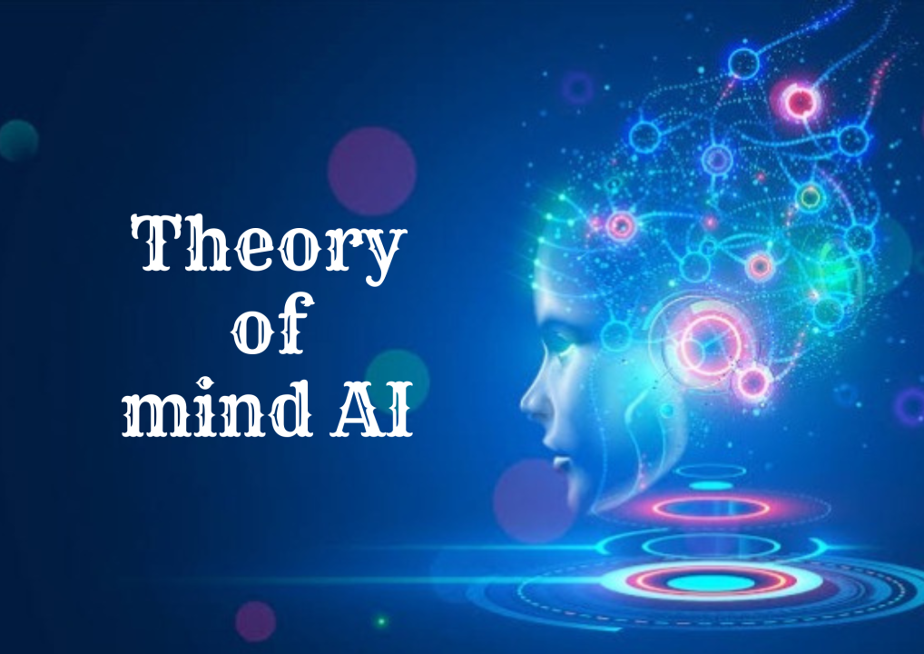
Τύποι τεχνητής νοημοσύνης
3. Θεωρία του Νου
Αυτού του είδους η τεχνητή νοημοσύνη μπορεί να κατανοήσει σκέψεις και συναισθήματα, καθώς και να αλληλεπιδράσει κοινωνικά. Ωστόσο, ένας μηχανισμός βασισμένος σε αυτόν τον τύπο ακόμη δεν έχει κατασκευαστεί.
4. Αυτογνωσία
Οι αυτοσυνειδητές μηχανές αποτελούν τη μελλοντική γενιά αυτών των νέων τεχνολογιών. Θα είναι έξυπνες, αισθητικές και συνειδητές.

Slide 30
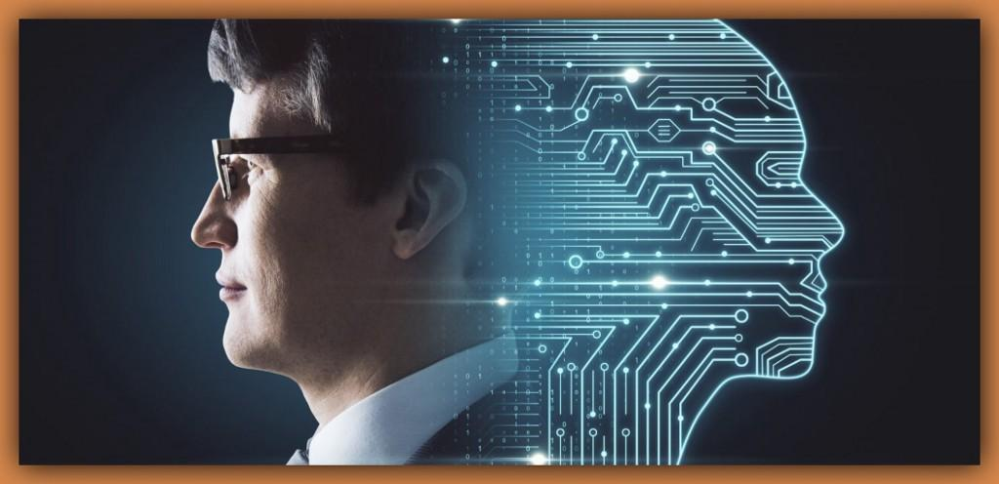
Πώς λειτουργεί η τεχνητή νοημοσύνη;
Απλοποιημένα, τα συστήματα τεχνητής νοημοσύνης λειτουργούν ενσωματώνοντας μεγάλους και έξυπνους αλγορίθμους επεξεργασίας. Αυτή η συνδυασμένη προσέγγιση επιτρέπει στην τεχνητή νοημοσύνη να μάθει από τα μοτίβα και τα χαρακτηριστικά των αναλυθέντων δεδομένων. Κάθε φορά που ένα σύστημα τεχνητής νοημοσύνης πραγματοποιεί μια διαδικασία επεξεργασίας δεδομένων, δοκιμάζει και μετρά την απόδοσή του και χρησιμοποιεί τα αποτελέσματα για να αναπτύξει επιπλέον τεχνογνωσία.

Slide 31
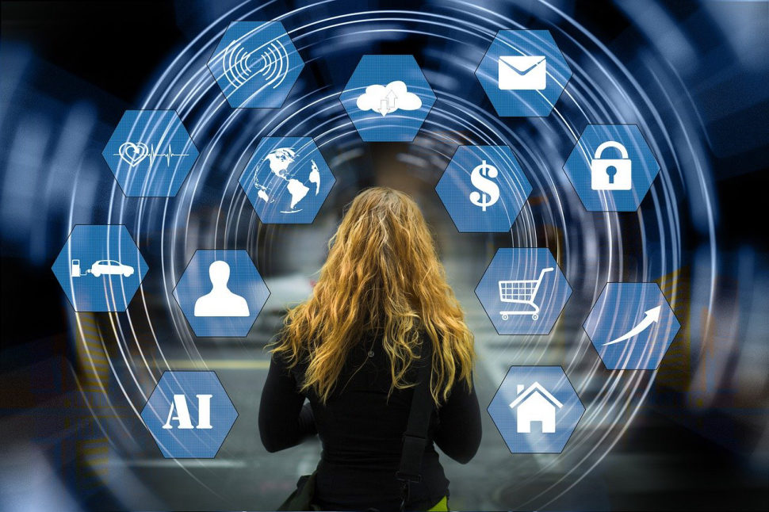
Πώς χρησιμοποιείται η τεχνητή νοημοσύνη στον πραγματικό κόσμο;
Η τεχνητή νοημοσύνη, γνωστή και ως AI, χρησιμοποιείται στον πραγματικό κόσμο με πολλούς τρόπους. Πρώτον, στην επαγγελματική ζωή έχει γίνει ένα ανεκτίμητο εργαλείο για διαφημιστλές, αναλυτές, τραπεζίτες, μηχανικούς και πολλούς άλλους. Στην προσωπική μας ζωή, τροφοδοτεί τα έξυπνα ηχεία με εικονικούς βοηθούς που έχουμε στο σπίτι, διαμορφώνει τις συστάσεις που λαμβάνουμε κατά την αγορά προϊόντων στο διαδίκτυο ή κατά την ακρόαση μουσικής, και πολλά ακόμα.

Slide 32
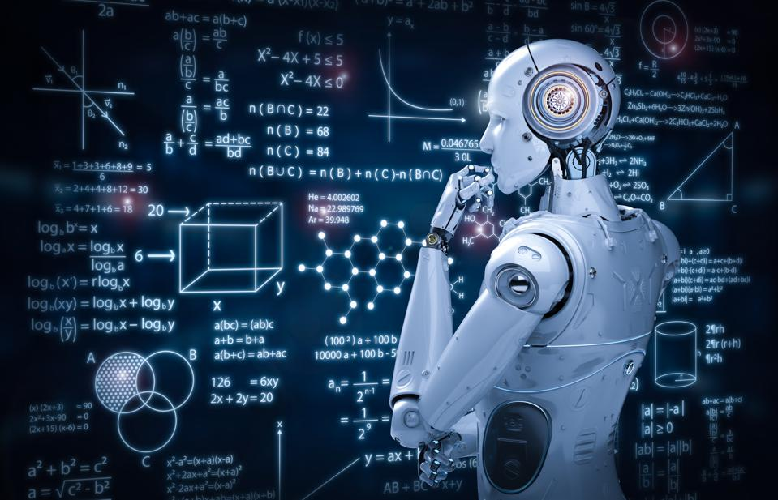
Τι είναι η μηχανική μάθηση;
Η μηχανική μάθηση είναι ο πιο γνωστός τύπος τεχνητής νοημοσύνης. Χρησιμοποιείται σε όλα, από αυτοκίνητα που οδηγούν αυτόνομα έως λογισμικό μάρκετινγκ. Στην ουσία, πρόκειται να διδάξουμε στους υπολογιστές να προγραμματίζονται μόνοι τους για να λαμβάνουν αποφάσεις ή να εκτελούν ενέργειες με βάση την υπάρχουσα γνώση τους. Ορισμένα παραδείγματα της τεχνητής νοημοσύνης στην καθημερινή ζωή που χρησιμοποιούν μηχανική μάθηση, είναι οι έξυπνοι θερμοστάτες όπως ο Nest και εφαρμογές μεταφοράς όπως το Uber.

Slide 33
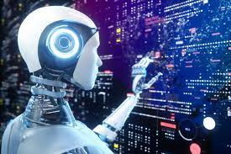
Τι αλλάζει η τεχνητή νοημοσύνη;
Η τεχνητή νοημοσύνη (AI) αλλάζει την επιχειρηματική δρατηριότητα όπως την γνωρίζουμε, αλλά αυτό που πολλοί άνθρωποι δεν συνειδητοποιούν - ή τουλάχιστον δεν το σκέφτονται - είναι πώς η AI επηρεάζει επίσης τη ζωή μας έξω από το γραφείο.
Οι ειδικοί θεωρούν την τεχνητή νοημοσύνη ως έναν παράγοντα παραγωγής που έχει τη δυνατότητα να εισάγει νέες πηγές ανάπτυξης και να αλλάξει τον τρόπο με τον οποίο γίνεται η εργασία σε διάφορους τομείς. Για παράδειγμα, σύμφωνα με αυτό το άρθρο της PWC, η τεχνητή νοημοσύνη θα μπορούσε να συμβάλει ενδεχομένως με 15,7 τρισεκατομμύρια δολάρια στην παγκόσμια οικονομία έως το 2035. Η Κίνα και οι Ηνωμένες Πολιτείες είναι προετοιμασμένες να επωφεληθούν περισσότερο από την αναμενόμενη έκρηξη της τεχνητής νοημοσύνης, αποτελώντας το 70% περίπου της παγκόσμιας επίδρασης.
Στη συνέχεια, θα εξετάσουμε μερικά παραδείγματα τεχνητής νοημοσύνης στην καθημερινή ζωή, έτσι ώστε να δούμε πώς η τεχνολογία επηρεάζει το προσωπικό μας κόσμο καθημερινά.

Slide 34
5 Παραδείγματα τεχνητής νοημοσύνης στην καθημερινή μας ζωή

Slide 35
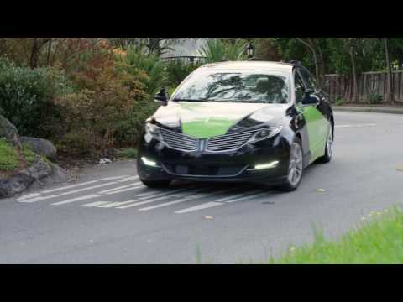
1. Αυτοοδηγούμενα και σταθμευμένα οχήματα
Τα αυτο-οδηγούμενα και σταθμευμένα αυτοκίνητα χρησιμοποιούν βαθιά μάθηση (Deep learning), ένα υποσύνολο της τεχνητής νοημοσύνης, για να αναγνωρίσουν τον χώρο γύρω από ένα όχημα. Η τεχνολογική εταιρεία Nvidia χρησιμοποιεί την τεχνητή νοημοσύνη για να δώσει στα αυτοκίνητα "τη δύναμη να βλέπουν, να σκέφτονται και να μαθαίνουν, έτσι ώστε να μπορούν να πλοηγηθούν σε μια σχεδόν άπειρη ποικιλία πιθανών σεναρίων οδήγησης", όπως αναφέρεται στην ιστοσελίδα της Nvidia.
Η τεχνολογία που τροφοδοτείται από την τεχνητή νοημοσύνη της εταιρείας χρησιμοποιείται ήδη σε αυτοκίνητα που κατασκευάζονται από την Toyota, τη Mercedes-Benz, την Audi, τη Volvo και τη Tesla, και αναμένεται να επανασχεδιάσει τον τρόπο που οι άνθρωποι οδηγούν - και θα επιτρέψει στα οχήματα να οδηγούν μόνα τους.

Slide 36
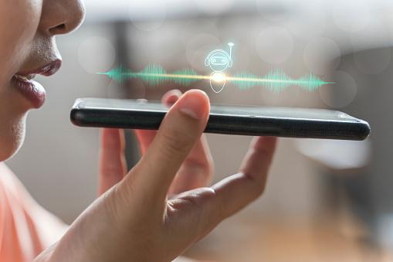
2. Ψηφιακοί βοηθοί
Η Siri της Apple, το Google Now, η Alexa της Amazon και η Cortana της Microsoft είναι μερικά από τα κύρια παραδείγματα της τεχνητής νοημοσύνης στην καθημερινή ζωή. Αυτοί οι ψηφιακοί βοηθοί βοηθούν τους χρήστες να εκτελούν διάφορες εργασίες, από τον έλεγχο του προγράμματος τους και την αναζήτηση κάτι στον ιστό, έως την αποστολή εντολών σε άλλες εφαρμογές.
Η τεχνητή νοημοσύνη είναι ένα σημαντικό μέρος του τρόπου λειτουργίας αυτών των εφαρμογών, καθώς μαθαίνουν από κάθε αλληλεπίδραση του χρήστη. Αυτό τους επιτρέπει να αναγνωρίζουν καλύτερα μοτίβα ομιλίας και να παρέχουν στους χρήστες αποτελέσματα που είναι προσαρμοσμένα στις προτιμήσεις τους. Η Microsoft αναφέρει ότι η Cortana "μαθαίνει συνεχώς για τον χρήστη της" και ότι θα είναι σε θέση να προβλέπει τις ανάγκες του χρήστη στο μέλλον.

Slide 37
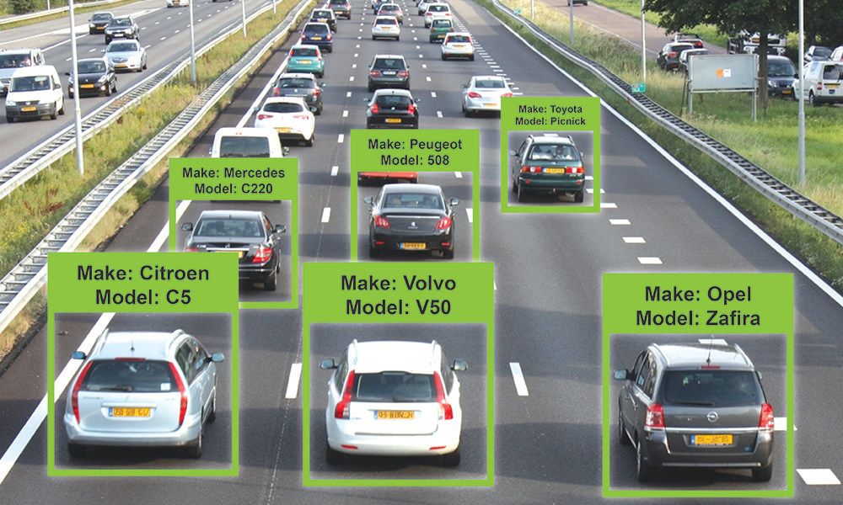
3. Αναγνώριση οχήματος
Εταιρείες όπως η PlateSmart, η IntelliVision και η Sighthound, μεταξύ άλλων, χρησιμοποιούν την υπολογιστική όραση - μια μορφή της τεχνητής νοημοσύνης που μπορεί να αναγνωρίσει και να κατανοήσει εικόνες - μαζί με βαθιά μάθηση για να μετατρέψει τη συμβατική επιτήρηση σε παρακολούθηση οχημάτων.
Αυτό αποτελεί ένα πολύ σημαντικό μέρος των ενσωματωμένων συστημάτων κυκλοφορίας και αποτελεί μεγάλη βοήθεια για τις αρχές, καθώς τα βίντεο παρακολούθησης είναι πλέον αναζητήσιμα για συγκεκριμένους αριθμούς πινακίδων. Αυτό θα σε κάνει να σκεφτείς δύο φορές πριν περάσεις από ένα κόκκινο φανάρι.

Slide 38
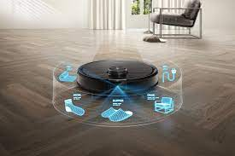
4. Ρομποτικές σκούπες
Όλοι μας πρέπει να καθαρίζουμε, σωστά; Έτσι, οι ρομποτικές σκούπες αποτελούν ένα εξαιρετικό παράδειγμα της επίδρασης της τεχνητής νοημοσύνης στην καθημερινή ζωή. Το μοντέλο Roomba 980 (αυτό που καθαρίζει το πάτωμα από μόνο του) χρησιμοποιεί την τεχνητή νοημοσύνη για να σαρώνει το μέγεθος μιας κατοικημένης περιοχής, να ανιχνεύει αντικείμενα που μπορεί να είναι στον δρόμο και να θυμάται την καλύτερη διαδρομή για τον καθαρισμό του χαλιού.
Ο ρομποτικός καθαριστής μπορεί επίσης να αναγνωρίζει πόσο καθαρισμό χρειάζεται να κάνει με βάση το μέγεθος του δωματίου, επαναλαμβάνοντας έναν κύκλο καθαρισμού τρεις φορές σε μικρότερα δωμάτια ή δυο φορές σε μεσαίου μεγέθους δωμάτια.

Slide 39
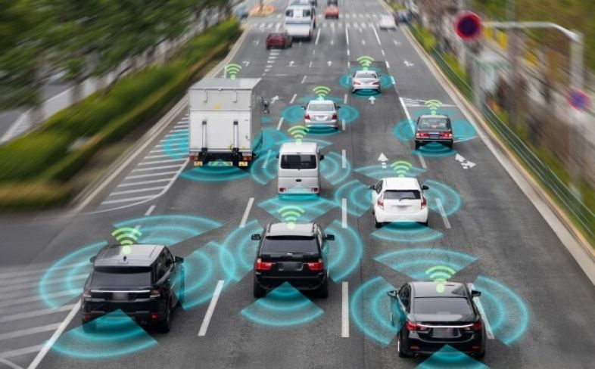
5. Μεταφορά
Η μηχανική μάθηση, ένα άλλο υποσύνολο της τεχνητής νοημοσύνης, τροφοδοτεί μέρος της μαγείας που συμβαίνει μέσα σε εφαρμογές όπως το Uber.
«[Η τεχνητή νοημοσύνη και η μηχανική μάθηση] είναι ζωτικής σημασίας για την υποστήριξη της αποστολής της Uber για την ανάπτυξη αξιόπιστων λύσεων μεταφοράς για όλους, παντού», εξηγεί η εταιρεία στον ιστότοπό της Uber Engineering. "... Χρησιμοποιούμε την μηχανική μάθηση για να ενεργοποιήσουμε μια αποτελεσματική αγορά κοινής χρήσης διαδρομών, να εντοπίσουμε ύποπτους ή δόλιους λογαριασμούς, να προτείνουμε βέλτιστα σημεία παραλαβής και παράδοσης, ακόμη και να διευκολύνουμε πιο νόστιμες παραδόσεις UberEATS, προτείνοντας εστιατόρια και προβλέποντας χρόνους αναμονής, ώστε το φαγητό σας να μπορεί να φτάσει σε εσάς όταν το χρειάζεστε».

Slide 40
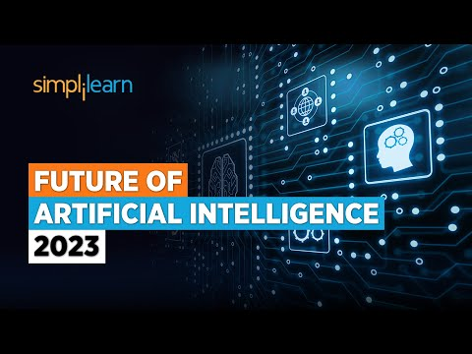
Το μέλλον της τεχνητής νοημοσύνης | Το μέλλον της τεχνητής νοημοσύνης 2023
Συμπέρασμα
Έτσι, έχουμε εδώ ένα σύνολο παραδειγμάτων της τεχνητής νοημοσύνης, καθώς αυτή ενσωματώνεται στην καθημερινή μας ζωή. Έχουμε εξετάσει πώς η τεχνητή νοημοσύνη έχει προωθήσει την ανάπτυξη αυτοκινήτων αυτόνομης οδήγησης, τα οποία μπορεί να απέχουν ακόμη από την πραγματικότητα σήμερα, αλλά αισθάνονται σαν αναπόφευκτο κομμάτι του μέλλοντος
Έχουμε εξετάσει τους ψηφιακούς βοηθούς που βρίσκονται μέσα σε ισχυρά, συμπαγή ηχεία - και πώς η τεχνητή νοημοσύνη που περιέχονται σε αυτά μας βοηθά να ενημερωνόμαστε, όχι μόνο αλλά μας βοηθά να οργανώνουμε και τις δραστηριότητές μας. Έχουμε δει πώς βοηθά να είμαστε πιο έξυπνοι στη χρήση της ενέργειάς μας με θερμοστάτες Nest και πώς διαμορφώνει τον ήχο μας με το Spotify. Φαίνεται ότι, όσον αφορά την καθημερινή ζωή, η τεχνητή νοημοσύνη είναι εδώ για να μείνει.

Slide 41
Αναφορές
/ What is digital literacy?
/ 6 elements of digital capability
/ 4 Principles Of Digital Literacy
/ Digital literacy in the classroom
/ Online Learning Statistics
/ 3 charts: global growth in online learning
/ The Top 10 Benefits Of Digital Learning
/ How digital innovation is improving the lives of deaf and hard of hearing people

Slide 42
Αναφορές
/ Duolingo and gamification - a case study
/ TimeHeroes: volunteering made easy… and fun
/ 5 Examples of AI In Our Everyday Lives
/ What is Artificial Intelligence: Types, History, and Future

Slide 43
Σας ευχαριστούμε!
@Regio.Digi.Hub

